Slide 1
LA PSICO-ONCOLOGÍA:
UNA MIRADA DE ATENCIÓN INTEGRAL
DESDE LA PSICOLOGÍA DE LA SALUD

Slide 2
LA ESCUELA PLATÓNICA
La salud como la enfermedad eran determinadas por un principio no material, el alma divina que afectaba los órganos.
La enfermedad se originaba por un castigo de los dioses y no se curaba entonces con medicamentos, sino con cantos, himnos y otros rituales simbólicos.
LA ESCUELA HIPOCRÁTICA
Insistió en desacralizar las enfermedades y propuso una causa natural para ellas. Planteó que el medio externo tiene efectos en la producción de la enfermedad y reconoció también en ella la incidencia de las características personales.
Particularmente postuló la existencia de cuatro humores: sangre, flema, bilis amarilla y bilis negra, cuyo equilibrio o desequilibrio influían en la salud o la enfermedad y definían el temperamento de cada individuo
GRECIA

Slide 3
EDAD MEDIA
la medicina del mundo árabe avanzó en la sustentación materialista de la enfermedad y señaló seis principios que incidían en el mantenimiento de la salud o en la producción de la enfermedad, eran estos: el aire puro, la moderación en el comer y en el beber, el descanso y el trabajo, la vigilia y el sueño, la evacuación de lo superfluo y las reacciones emocionales.
La influencia del discurso de la Iglesia Católica, se desconocieron los aportes de las escuelas clásicas y prevaleció de nuevo la interpretación mística de las enfermedades, atribuidas a la ira de Dios o a la acción del demonio

Slide 4
RENACIMIENTO
Nuevo modo de producción capitalista y con su gran avance cultural y científico, revalorizó las enseñanzas de la escuela hipocrática y de la medicina árabe e incentivó la investigación médica ante la necesidad de respuestas prácticas a los problemas de salud que afectaban a la población.
El nacimiento de la microbiología, de la mano del invento del microscopio, confirmó la interpretación materialista de la enfermedad pero produjo un esquema biologista unicausal para explicarla.

Slide 5
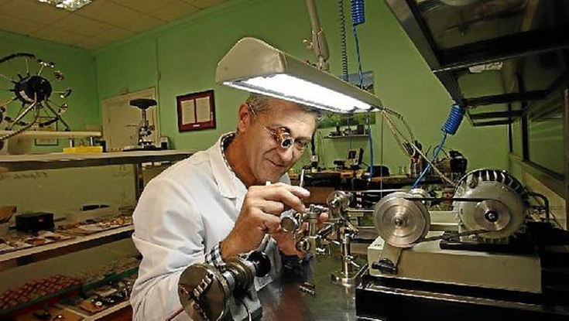
“El cuerpo humano es una maquina que puede analizarse desde el punto de vista de sus partes”
George Engel (1913 – 1999)
BIOLOGIA = MEDICINA
ENFERMEDAD = DEFECTO
MEDICO = REPARADOR

Slide 6
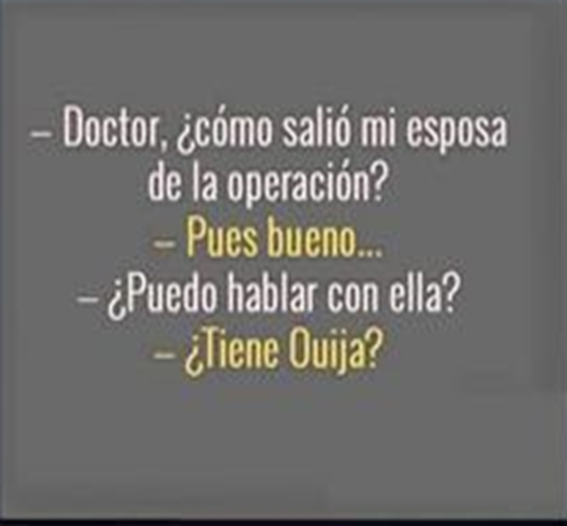
CURACION
Al concentrarse la Medicina en partes cada vez más pequeñas del cuerpo, pierde de vista al paciente como ser humano y, al reducir la salud a un funcionamiento mecánico, no puede ocuparse más del fenómeno de la cura.

Slide 7
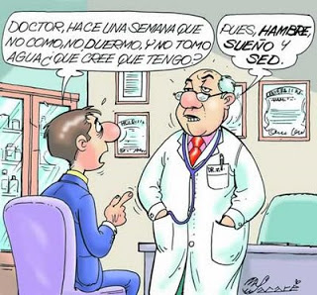
B
I
O
M
E
D
I
C
O
M
O
D
E
L
O

Slide 8
Patologista: Desorden en el funcionamiento corporal, generalmente por exposición a agentes externos
Reduccionista: Cada enfermedad tiene una causa única. (teoría Microbiana)
Dicotómico: Mente y cuerpo son dimensiones separadas.
Objetivista: Solo considera lo medible.
Fragmentador: Especialización y sub especialización.
Paciente: Objeto de trabajo y su diagnostico se basa en lo biológico

Slide 9
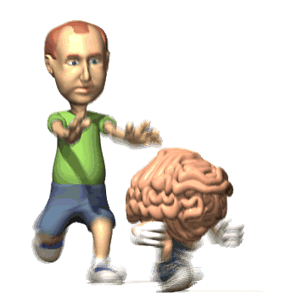
BIO
SOCIAL
PSICO

Slide 10
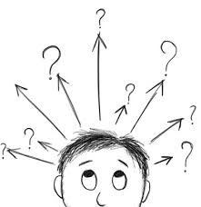
MBM
ETIOLOGIA
Bacilo de Koch
Antibióticos específicos
Bacilo de Koch
Aspectos sociales
Condiciones familiares
Condiciones financieras
Tipo de Vivienda
Tipo de comunicación
Tipo de trasporte
Hábitos alimenticios
Acceso a SGSSS
Creencias
ETIOLOGIA
MBPS

Slide 11
TRANSICIÓN EPIDEMIOLOGICA.
SALUD
CIENCIAS SOCIALES

Slide 12
La transición epidemiológica (predominio de enfermedades crónicas degenerativas, accidentes, suicidios, drogadicción, alcoholismo y efectos de la contaminación ambiental sobre las enfermedades infecto-contagiosas y por carencias nutricionales) ha ido cambiando las políticas y las perspectivas de salud, no son suficientes las medidas sanitarias tradicionales y los avances tecnológicos para luchar contra sus determinantes.

Slide 13
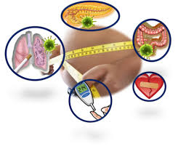
TRANSICIÓN EPIDEMIOLOGICA.

Slide 14
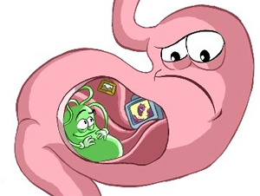
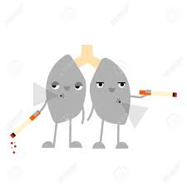
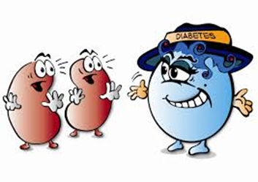
ENFERMEDADES APRENDIDAS

Slide 15
Psicología y Salud
La preocupación de la disciplina psicológica en relación con los temas de salud se orientó históricamente al estudio y tratamiento de la salud y las enfermedades mentales. Sin embargo, desde los años 60 la Psicología empezó a ocuparse del proceso salud-enfermedad en su dimensión más amplia y comenzó a hacer aportes, como se dijo anteriormente, a un campo tradicionalmente exclusivo del discurso médico.

Slide 16
DETERMINANTES DEL SURGIMIENTO
las controversias con el modelo biomédico tradicional y sus limitaciones en la práctica actual en salud
b) El fracaso de los sistemas sanitarios por una concepción restrictiva y
descontextualizadora de la salud
c) la posibilidad de comprender como variables sociales y psicológicas
(creencias, conductas, emociones, actitudes, apoyo social, etc.)
mediatizan los problemas de salud, como factores desencadenantes,
facilitadores o moduladores del proceso salud-enfermedad.

Slide 17
La Psicología de la Salud
«El conjunto de contribuciones científicas, educativas y profesionales (investigación, evaluación, intervención, formación y gestión) de la psicología, en relación con la promoción y mantenimiento de la salud, a la prevención y tratamiento de la enfermedad, a la identificación de los correlatos etiológicos y diagnósticos de la salud, la enfermedad y las disfunciones relacionadas, a la mejora del sistema sanitario y a la formación de una política sanitaria» (Matarazzo, 1980, p. 815).

Slide 18
Estilos de Vida
Efecto del estrés
Emociones
Patrones conductuales
Creencias y atribuciones
Estilos de afrontamiento
Agentes multicausales o multiactuantes etiológicos de enfermedades aprendidas
(Daño cardiovascular y accidentes cerebro-vasculares, cáncer, diabetes, asma, afecciones reumáticas, SIDA, etc. )

Slide 19
Los altos índices de violencia, de accidentes, de problemas relacionados con la salud reproductiva y materno-infantil, junto a enfermedades respiratorias e infecciones gastrointestinales que aquejan a los sectores socio-económicos más deprimidos.
Condiciones psicosociales
Los problemas de vivienda, de oferta de servicios urbanos, la contaminación ambiental, la corrupción, la extrema pobreza, la falta de acceso a la educación y la recreación…

Slide 21
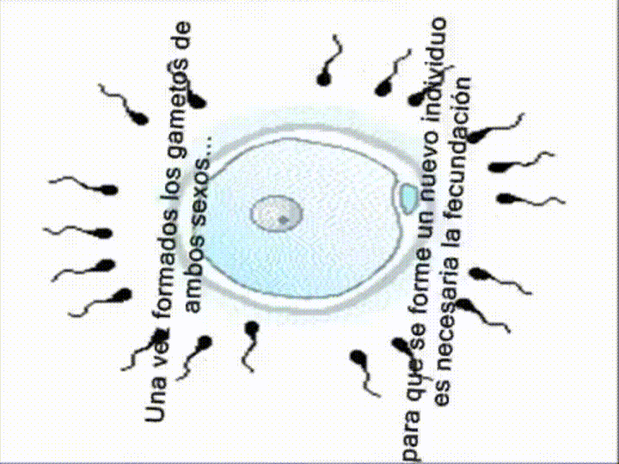
CIGOTO
Célula que resulta de la unión de las células sexuales masculina y femenina y a partir de la cual se desarrolla el embrión.

Slide 22
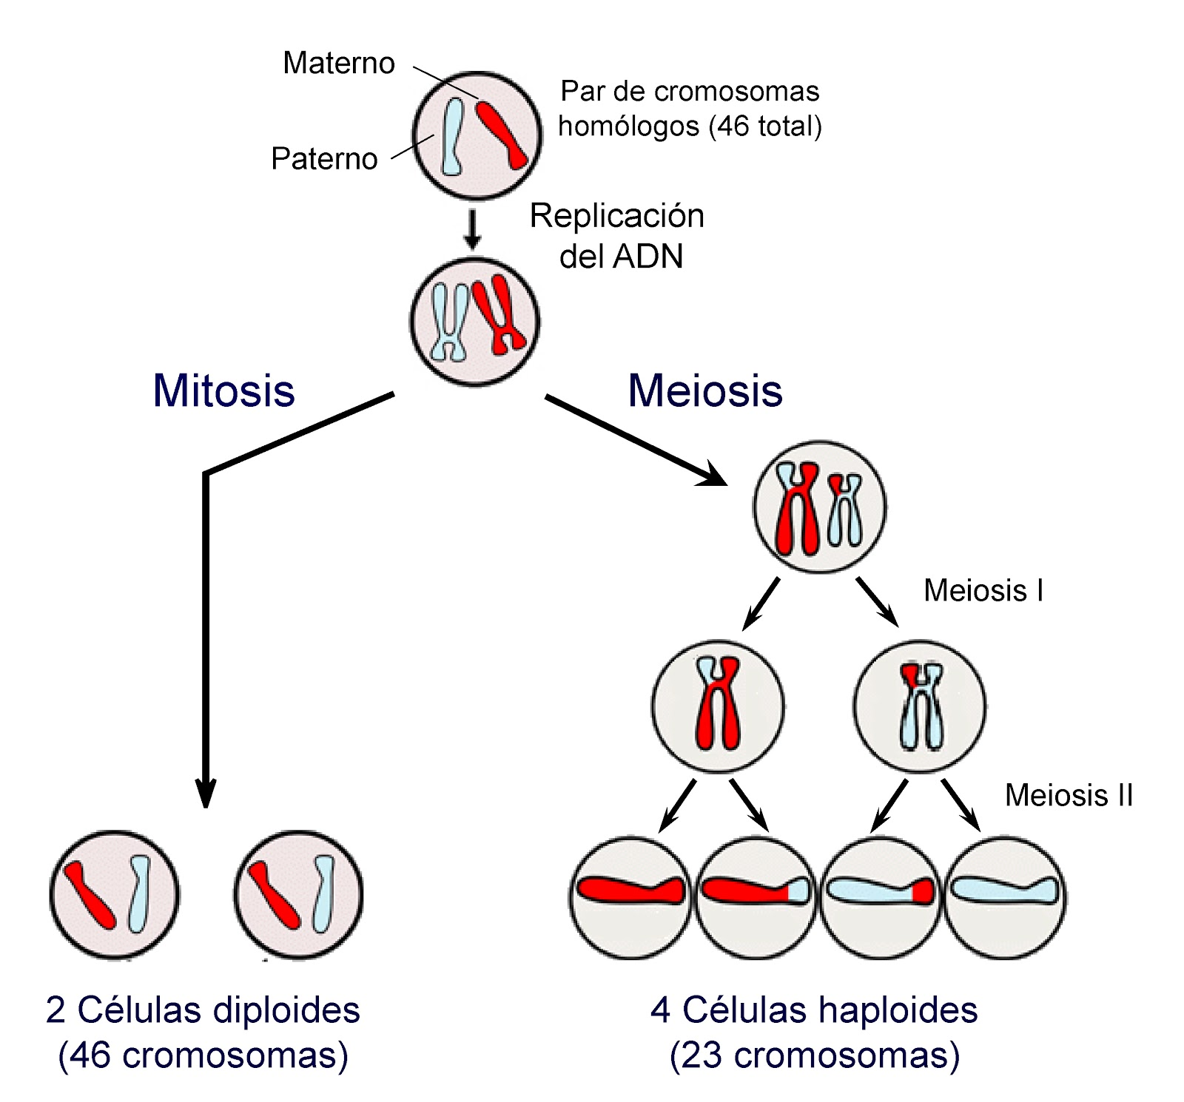

Slide 23
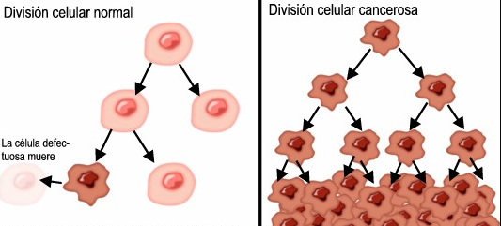
APOPTOSIS

Slide 24
NEOPLASIAS
Se entiende por neoplasia la formación o crecimiento descontrolado y de algún tipo de tejido propio del organismo que se produce de manera anormal, autónoma y sin propósito, incontrolada e irreversible.
Dicho crecimiento genera la presencia de una masa, el neoplasma o tumor, que compite con los tejidos y células normales.
Si bien a veces aparecen debido a una estimulación determinada, el crecimiento continúa a pesar de que este cese. Pueden aparecer en cualquier órgano y en prácticamente cualquier persona, independientemente de su edad y condición.

Slide 25
Neoplasias benignas
Se considera benigna todo aquel neoplasma regular, localizado y que se autolimita o encapsula siendo su comportamiento no infiltrativo (es decir, no invade el tejido colindante). Su crecimiento es relativamente lento, siendo las células que forman parte del tumor semejantes a las de los tejidos aledaños y estando claramente diferenciadas.
Neoplasias malignas
Las neoplasias malignas son aquellas en las que se forman tumores infiltrativos, que tienden a expandirse e invadir las estructuras a su alrededor y no se limitan. Se trata de crecimientos rápidos que afectan a los tejidos colindantes y los invaden, no autolimitándose y produciendo metástasis. Se pierde la diferenciación celular, no estando muy delimitados los límites de la masa tumoral. Según evoluciona el tejido va pareciéndose menos a la estructura original.

Slide 26
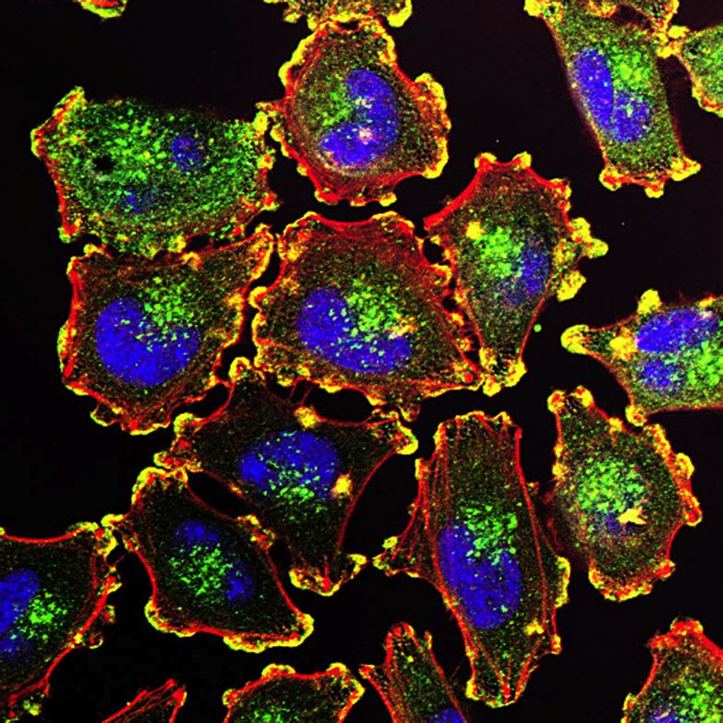
El término "cáncer" se utiliza como el nombre general para referirse a un grupo amplio de enfermedades en las cuales las células anormales en una parte del cuerpo comienzan a crecer sin control y con capacidad de invasión y destrucción de otros tejidos.

Slide 27
clasificación de acuerdo al origen del tejido embrionario del que deriva
Carcinoma. Tumoración que se origina en tejidos endodérmicos o ectodérmicos, como la piel o el revestimiento epitelial de los órganos y glándulas internas. La mayor parte de los cáncer de colón, mama, próstata y pulmón corresponden a este tipo.
Las leucemias y los linfomas son tumores malignos de las células sanguíneas, en su mayoría de la médula ósea. Las leucemias proliferan como células independientes, en tanto que los linfomas tienden a crecer como masas tumorales.
Los sarcomas. Son malformaciones menos frecuentes, derivan de tejidos conjuntivos mesodérmicos, como hueso, grasa y cartílago

Slide 28
J. C. Holland, subespecialidad de la oncología, que por una parte atiende las respuestas emocionales de los pacientes en todos los estadios de la enfermedad, de sus familiares y del personal sanitario que les atiende (enfoque psicosocial); y que por otra parte, se encarga del estudio de los factores psicológicos, conductuales y sociales que influyen en la morbilidad y mortalidad
del cáncer (enfoque biopsicológico)

Slide 29
EL PUNTO DE VISTA DE LA ONCOLOGÍA
EL TRATAMIENTO DEL CÁNCER ES SALVAR LA VIDA DEL ENFERMO. (45% que no pueden ser curados) pero tanto ellos como sus allegados tienen que ser asistidos y cuidados durante toda la evolución del proceso
LA MUERTE ES UNA CONDICIÓN HUMANA INHERENTE CON EL VIVIR. El miedo a la muerte se manifiesta de muy diversas formas, una de las formas más frecuentes es la negación de la misma.
HASTA EL SIGLO XVI, SE ACEPTABA LA MUERTE COMO PARTE DEL ORDEN NATURAL. Desde entonces, la prolongación de la vida se convirtió en “la tarea más noble” del médico. La muerte es el enemigo a batir y estamos olvidando la ética y la moral con el fin de perpetuar infinitamente la vida
Los sanos somos impermeables al sentido de la vida, a la apreciación de las cosas pequeñas, a disfrutar del presente, a paladear cada instante. La persona es más feliz cuando es consciente de la limitación del tiempo

Slide 30
LA ANAMNESIS ACTUAL SE LIMITA A OBTENER LA HISTORIA BIOLÓGICA pero olvida la historia biográfica. Conocemos como funciona el hígado del paciente, pero ignoramos todo acerca de esa persona
La práctica clínica no sólo es el cuidado físico, sino también prestar atención al estado mental, emocional y al apoyo espiritual. LAMENTABLEMENTE LA ATENCIÓN MÉDICA NO SUELE CARACTERIZARSE POR SER EMOCIONALMENTE MUY INTELIGENTE.
¿CÓMO SE ALIVIA LA ANGUSTIA DE LOS ALLEGADOS EN FAVOR DEL BIENESTAR DEL ENFERMO?
¿CÓMO SE AYUDA A UNA PERSONA A CONSEGUIR SU PAZ INTERIOR?,
¿CÓMO SE LOGRA GENERAR MEJOR CALIDAD DE VIDA?,
¿CÓMO ACOMPAÑAR ENE L MANEJO DE LAS EMOCIONES?,
¿CÓMO PODEMOS RECONFORTAR A LA GENTE QUE ESTÁ MURIENDO SI TEMEMOS A LA MUERTE MÁS QUE LOS PROPIOS ENFERMOS?

Slide 31
EL PUNTO DE VISTA DE LA PSICOLOGÍA
Atender a la respuesta emocional de pacientes, familiares y de todas las personas encargadas del cuidado del paciente a lo largo del proceso de enfermedad (psicosocial).
Detectar e intervenir en aquellos factores psicológicos, de comportamiento, y aspectos sociales que puedan influir en la mortalidad (supervivencia) y morbilidad (calidad de vida) de los pacientes con cáncer.
La intervención en los diferentes aspectos sociales, éticos, espirituales y psicológicos está siendo explorada sistemática y activamente en distintos hospitales del mundo en los últimos años.
La psicoterapia y un amplio espectro de intervenciones psicoterapéuticas, psicosociales, comportamentales y psicoeducacionales han demostrado ser efectivas para cubrir las necesidades de los pacientes. Es importante destacar la trascendencia del entorno del paciente: familia, equipo y sociedad.

Slide 32
EL PUNTO DE VISTA DE LA PSICOLOGÍA
Atender a la respuesta emocional de pacientes, familiares y de todas las personas encargadas del cuidado del paciente a lo largo del proceso de enfermedad (psicosocial).
Detectar e intervenir en aquellos factores psicológicos, de comportamiento, y aspectos sociales que puedan influir en la mortalidad (supervivencia) y morbilidad (calidad de vida) de los pacientes con cáncer.
La intervención en los diferentes aspectos sociales, éticos, espirituales y psicológicos está siendo explorada sistemática y activamente en distintos hospitales del mundo en los últimos años.
La psicoterapia y un amplio espectro de intervenciones psicoterapéuticas, psicosociales, comportamentales y psicoeducacionales han demostrado ser efectivas para cubrir las necesidades de los pacientes. Es importante destacar la trascendencia del entorno del paciente: familia, equipo y sociedad.

Slide 33
Enfermedades no transmisibles
Enfermedades Crónicas no transmisibles
Lesiones externas (accidentes, homicidios y suicidios).
Enfermedades crónicas no transmisibles (ECNT)
Enfermedades de larga duración cuya evolución es generalmente lenta. Estas enfermedades representan una verdadera epidemia que va en aumento debido al envejecimiento de la población y los modos de vida actuales que acentúan el sedentarismo y la mala alimentación.

Slide 34
Cuatro tipos principales de ECNT
Las enfermedades cardiovasculares (infartos de miocardio, accidentes cerebrovasculares)
Cáncer
Enfermedades respiratorias crónicas (por ejemplo, la neumopatía obstructiva crónica o el asma);
La diabetes.

Slide 35
Factores de riesgo comportamentales modificables
Los comportamientos modificables como el consumo de tabaco, la inactividad física, las dietas inadecuadas y el uso excesivo del alcohol aumentan el riesgo de ENT y de ECNT.
El tabaco se cobra 7,2 millones de vidas al año (si se incluyen los efectos de la exposición al humo ajeno), se prevé que esa cifra aumentará en los próximos años.
Unos 4,1 millones de muertes anuales se atribuyen a una ingesta excesiva de sal/sodio.
Más de la mitad de los 3,3 millones de muertes anuales atribuibles al consumo de alcohol se deben a ECNT, entre ellas el cáncer.
Unos 1,6 millones de muertes anuales pueden atribuirse a una actividad física insuficiente.

Slide 36
Factores de riesgo metabólicos
Los factores de riesgo metabólicos contribuyen a cuatro cambios fundamentales que aumentan el riesgo de ECNT:
El aumento de la tensión arterial
El sobrepeso y la obesidad
La hiperglucemia (concentraciones elevadas de glucosa en la sangre)
La hiperlipidemia (concentraciones elevadas de grasas en la sangre).
En términos de muertes atribuibles, el principal factor de riesgo metabólico es el aumento de la presión arterial (al que se atribuyen el 19% de las muertes a nivel mundial), seguido por el sobrepeso y la obesidad y el aumento de la glucosa sanguínea.

Slide 37
Cambios Generados por la Presencia de una ECNT
El Dolor
Autoestima
Estilos de Vida
En el Sistema Familiar
Compromiso con el Tratamiento
Reacciones Emocionales y Ansiedad

Slide 38
I. Factores psicosociales en el desarrollo de enfermedades crónicas:
Papel que juega la personalidad y el estrés en el desarrollo de una enfermedad
Síndrome comportamental tipo A
Hay modelos que relacionan factores psicosociales con algunas enfermedades específicas: cáncer, hipertensión, artritis reumatoidea, diabetes tipo 2.

Slide 39
II. Conducta y enfermedad crónica
La prevalencia de la enfermedad crónica está influenciada por conductas que comprometen la salud y la no práctica de conductas saludables
Dejar de fumar reduce -350 mil muertes por ataques cardíacos por - 25% de las muertes por cáncer año

Slide 40
La modificación de -20% de enf. coronarias
a dieta y los ejercicios - artritis degenerativa
reducen o evitan -cáncer gastrointestinal
- diabetes
- infartos
- ataques cardíacos

Slide 41
Cambiar los hábitos de salud , es un proceso de cambio de actitudes
Intervenciones cognitivo comportamentales: se focaliza en las condiciones que provocan y mantienen la conducta y los factores que la refuerzan. El paciente es copartícipe del proceso.
Prevención de la recaída
Cambios de hábitos de salud (programas de abuso de alcohol, dejar de fumar, adherirse a programas de ejercicios, obesidad)

Slide 42
III. Secuelas psicológicas de la enfermedad crónica
El impacto de una enfermedad crónica (recibir el diagnóstico) hace necesario un cambio de conducta, y también cambios emocionales.
Afecta bienestar, calidad de vida, trabajo, sexo, vida familiar.
Puede producir dolor, disconfort, miedo, incertidumbre, ansiedad y depresión.
Influye la personalidad del paciente anterior al evento.

Slide 43
Ansiedad: Factores que elevan su nivel
La espera de resultados
Diagnóstico de cáncer
Los procedimientos invasivos
Los efectos colaterales de los tratamientos
Las alteraciones del estilo de vida
La dependencia del personal de salud
Miedo a las recurrencias
Miedo a la pérdida de femineidad (mastectomía)
Desafíos a la rehabilitación
Futuro, vuelta al trabajo, relaciones con otros, relaciones sexuales

Slide 44
DEPRESIÓN
Los personas con depresión tienen estadías hospitalarias más largas
La evaluación de la depresión puede confundirse con los síntomas de la enfermedad o de un efecto colateral del tratamiento : fatiga, insomnio, pérdida de peso.
El Inventario de Depresión de Beck considera 7 ítems de depresión severa: el sentido del fracaso, pérdida de interés social, sentido del castigo, insatisfacción, indecisión, llanto

Slide 45
IV. Evaluación psicológica e intervención:
La evaluación de la ansiedad y la depresión en pacientes crónicos, debe ser parte del cuidado
Mejorar la comunicación entre personal y paciente:
Intervenciones desde la comunicación alivian el dolor emocional:
Decirle a los pacientes y familias qué pueden esperar, alivia ansiedad.
Aumentar la adhesión del pacientes al tratamiento

Slide 46
Tratamiento farmacológico
Psicoterapia
Intervenciones psicosociales (Programas de entrenamiento en habilidades de afrontamiento)
entrenamiento en relajación
Programas de rehabilitación cardíaca

Slide 47
Apoyo social (familia, amigos, dadores de cuidados), puede:
Reducir el dolor que acompaña la enfermedad crónica
Afecta hábitos de salud y promueve la adhesión a tratamientos médicos
Hacer que se usen los servicios médicos
Está asociado a una buena salud física y psíquica aunque el individuo esté bajo estrés

Slide 48
V. Calidad de vida
Factores que predicen mala calidad de vida
Pacientes con mal pronóstico
Tratamientos desagradables o debilitantes
Tomar medicamentos regularmente (efectos adversos del tratamiento)
El dolor

Slide 49
Resultados positivos de la enfermedad crónica:
90% de pacientes con cáncer reportan mayor habilidad para valorar el día a día
Mayor esfuerzo en sus relaciones
Más conocimientos sobre los demás, simpatía y composición por otros.

Slide 50
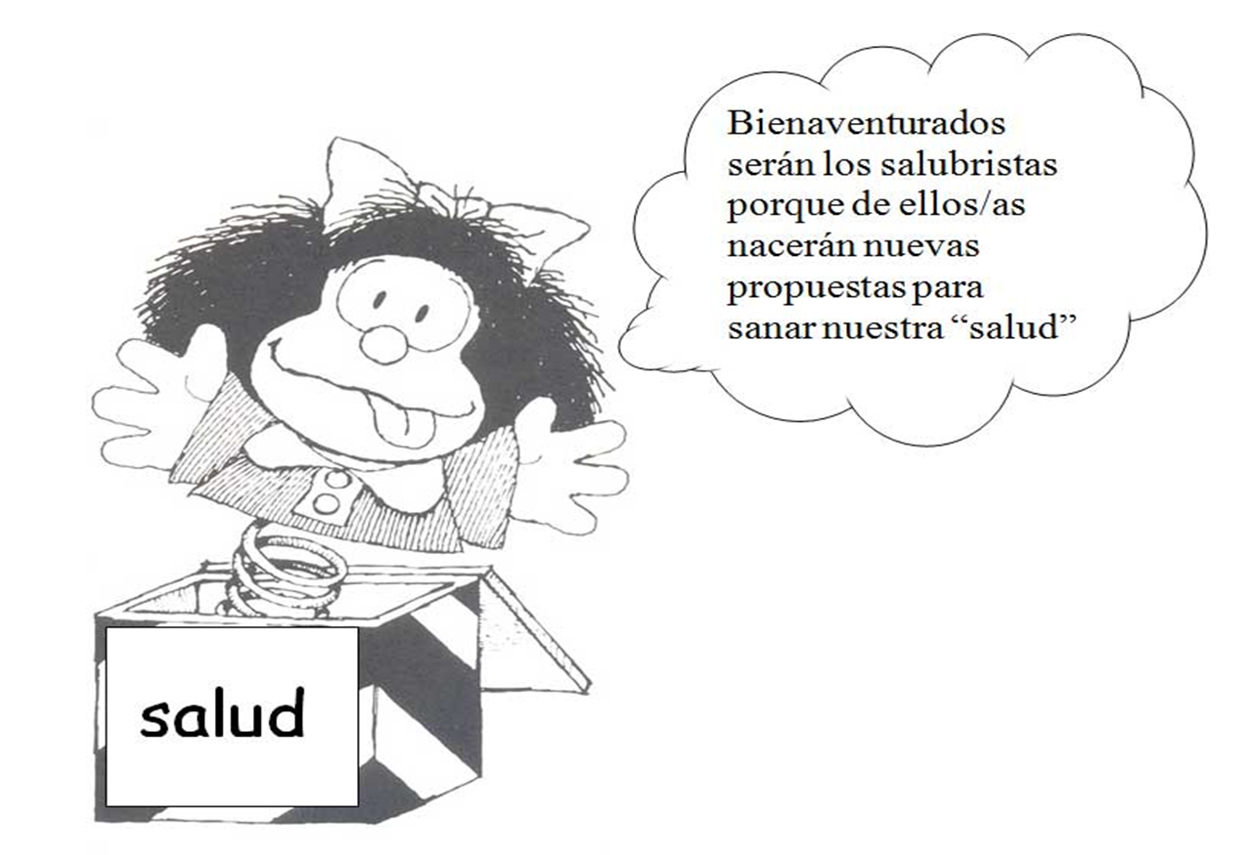
Bienaventurados los psicólogos, porque de ellos pueden nacer nuevas propuestas para sanar nuestra salud

